Slide 1
Добыча соли
Г. Райчихинск
2012г

Slide 2
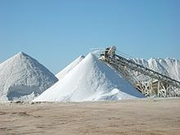
Соляные копи

Slide 3
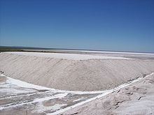
Гора добытой соли в Аргентине

Slide 4
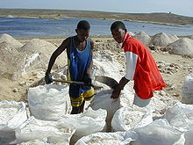
Фасовка соли

Slide 5
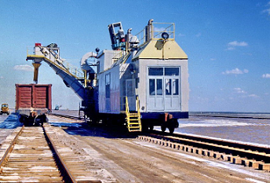
Солекомбайн

Slide 6
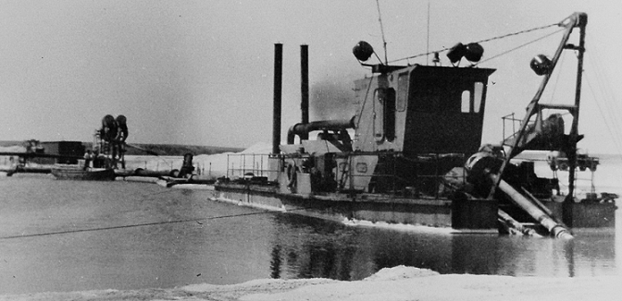
Опытная добыча соли на озере Баскунчак

Slide 7
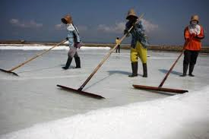

Slide 8
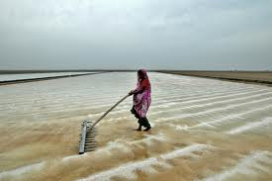
Добыча соли вручную

Slide 9
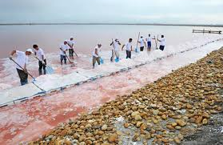
Добыча морской соли

Slide 10
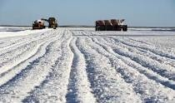
В Мексике

Slide 11
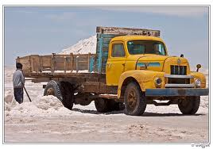
Добыча соли в пустыне. Соляные кирпичи на просушке.

Slide 12
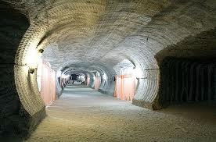
Соледар - одна из крупнейших шахт по добыче соли в Украине

Slide 13
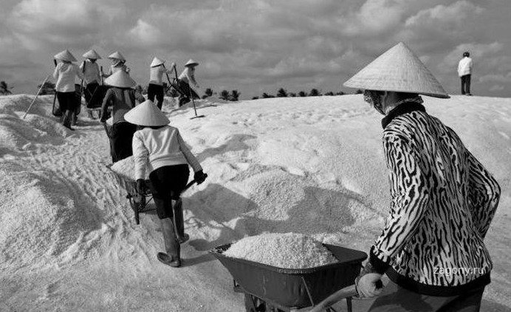

Slide 14
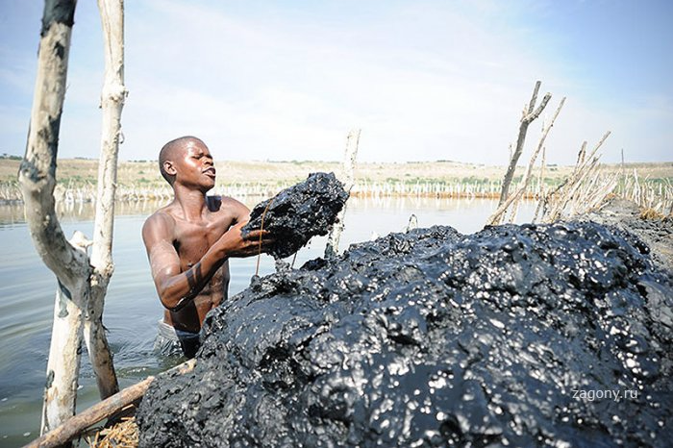

Slide 15
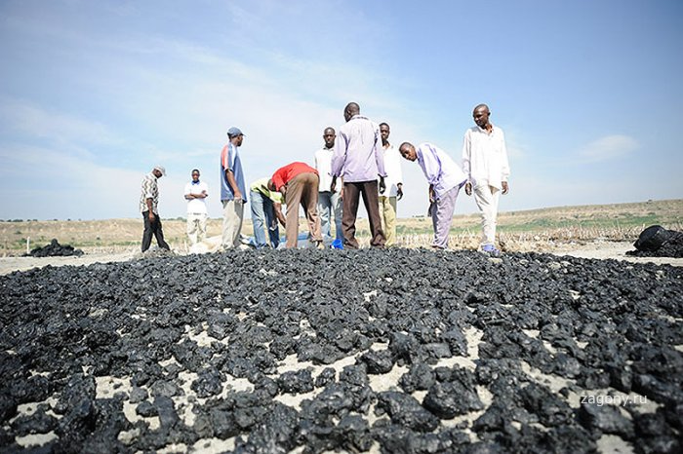

Slide 16
